Slide 1

Starověký Řím
Tematická oblast | Antika
Datum vytvoření | 31. 5. 2013
Ročník | První ročník gymnázia
Stručný obsah | Úvod do starověkého Říma - historie, kultura, jazyk
Způsob využití | Procházíme se žáky jednotlivé úkoly, po kterých následuje řešení.
Autor | Mgr. Martina Svízelová
Kód | VY_32_INOVACE_16_CSVI11
Gymnázium a Jazyková škola s právem státní jazykové zkoušky Zlín

Slide 2
Kdo je to? Co je to?
Pompeje
cloaca maxima
fórum
Traianův oblouk
Romulus a Remus
gladiátor
Nero

Slide 3
Kdo je to? Co je to?
Italské město zničené výbuchem sopky Vesuv 79 n. l.
Největší římská stoka.
Pompeje
cloaca maxima
Stavba vztyčena na počest císaře Traiana při vstupu do města.
fórum
Původem latinské slovo znamená náměstí.
Traianův oblouk
Romulus a Remus
gladiátor
Nero
Dvojčata, která podle pověsti založila Řím.
Muž - otrok bojující v zápasech pro pobavení publika.
Římský císař, který údajně nechal podpálit Řím.

Slide 4
Historie
Římané většinu poznatků převzali od Řeků.
Od 3. stol. př. n. l. ovládli Římané Středomoří.
753-510 př. n. l. trvalo římské království
510 př. n. l.-27 př. n. l. trvala římská republika.
395 n. l. se rozdělila Římská říše na Západořímskou a Východořímskou.
476 n. l. zanikla Západořímská říše.

Slide 5
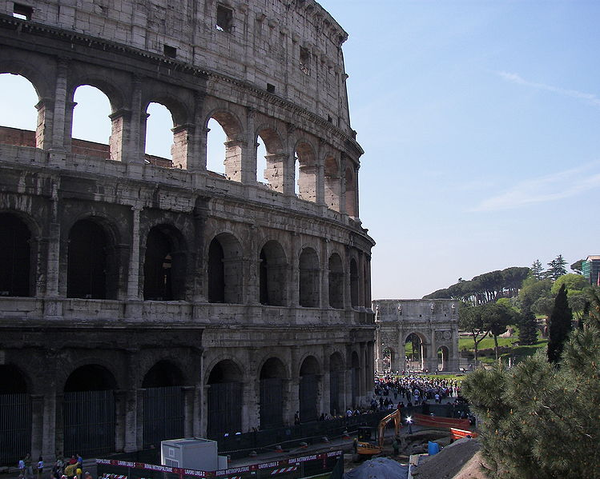
Co je to za stavbu? K čemu sloužila?
Koloseum sloužilo k zápasům a bojům gladiátorů.

Slide 6
Architektura
Římané se inspirovali Řeky a Etrusky.
Vybudovali například:
síť silnic,
několikapatrové obytné domy,
vily,
lázně,
cloacu maximu (hlavní stoku),
koloseum.

Slide 7
Malířství
Římané preferovali fresky, realistické portréty a mozaiky.
Nejvíce se jich dochovalo v Pompejích, v Liviině vile a ve vile Romana del Casale.

Slide 8
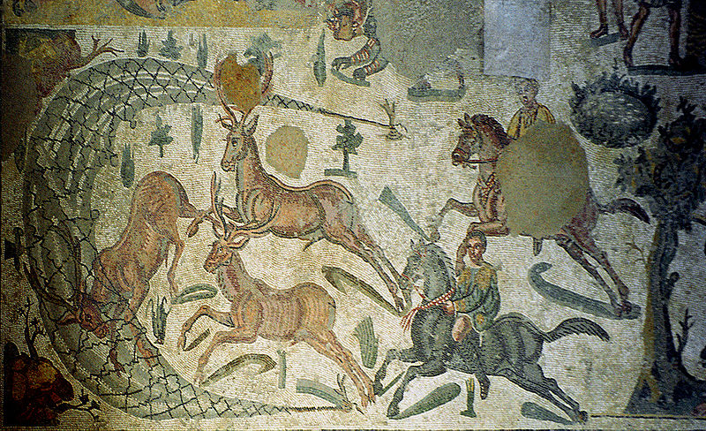
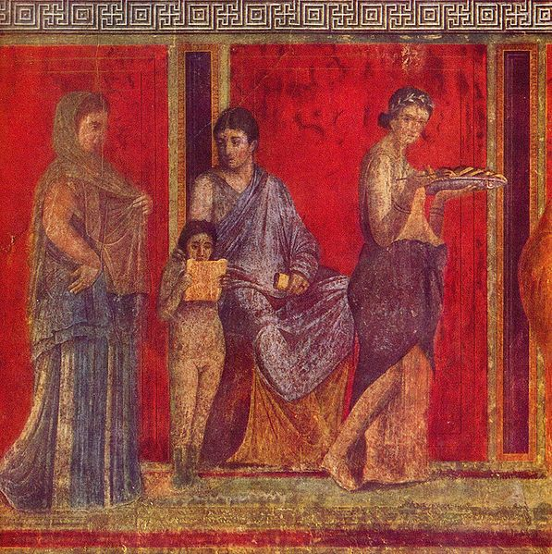
http://commons.wikimedia.org/wiki/File:Villa02%28js%29.jpg?uselang=cs
http://commons.wikimedia.org/wiki/File:Pompejanischer_Maler_um_60_v._Chr._001.jpg?uselang=cs

Slide 9
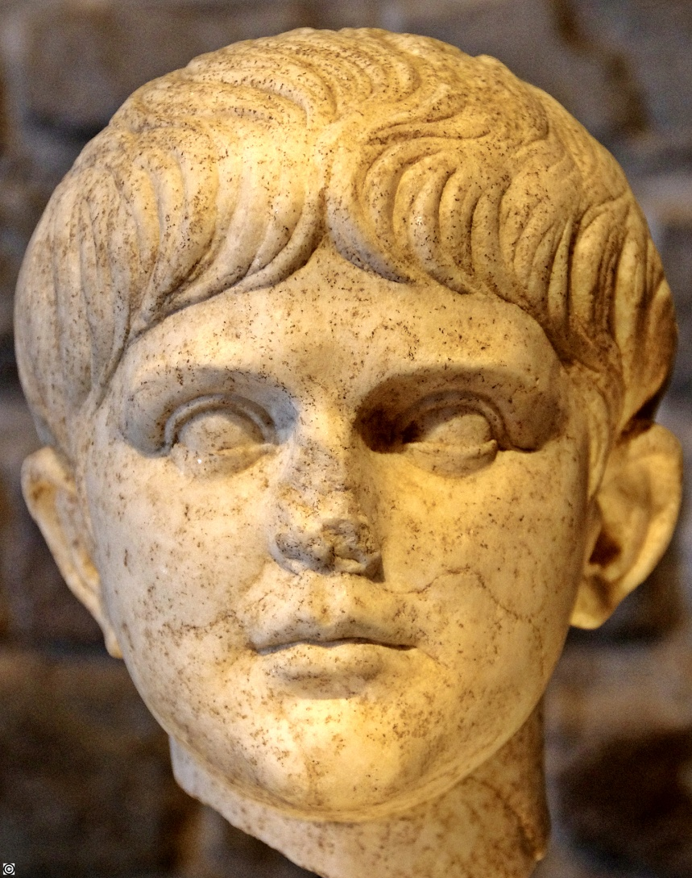
Císař Nero. Vytvoř 2. p. j. č.
Nerona
http://commons.wikimedia.org/wiki/File:Nero_Claudius_Caesar_Augustus_Germanicus.JPG?uselang=cs

Slide 10
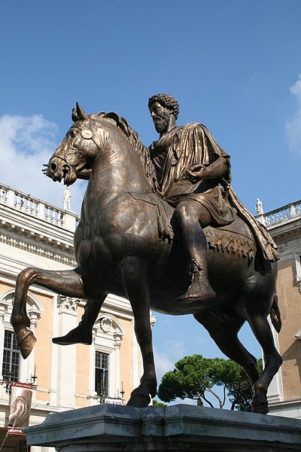
Sochařství
Nejvíce byly žádány reliéfy zobrazující historické události a sochy na veřejných prostranstvích (jezdecká socha Marca Aurelia)..
http://cs.wikipedia.org/wiki/Soubor:0_Marcus_Aurelius_-_Piazza_del_Campidoglio_%283%29.JPG

Slide 11
Ostatní
Velkým přínosem pro Evropu bylo římské právo.
Stále se používá latinské odborné názvosloví v botanice, lékařství a zoologii.
Věděli byste, co je za zvíře - camelus?
A co je za rostlinu primula veris?

Slide 12
Řešení
Camelus je velbloud.
Primula veris je prvosenka neboli petrklíč.

Slide 13
Umíte latinsky? Věděli byste, co je…?
schola libertas
mater flos
hepatitis gaster
exterior corpus
vinum dies ego
regina obesitas
regio scribere ventus

Slide 14
Řešení
schola - škola libertas - svoboda
mater - matka květina - flos
hepatitis - žloutenka gaster - žaludek
exterior - vnější manus - (manikúra) ruka
vinum - víno dies - den ego - já
regina - královna obesitas - obezita
regio - kraj scribere - (něm. schreiben)psát ventus - (ventilátor) vítr

Slide 15
Zdroje
Obrázek - koloseum: http://cs.wikipedia.org/wiki/Soubor:Colosseum_Arch_of_Constantine.jpg
Obrázek - fresky: http://commons.wikimedia.org/wiki/File:Pompejanischer_Maler_um_60_v._Chr._001.jpg?uselang=cs
Obrázek - mozaika: http://commons.wikimedia.org/wiki/File:Villa02%28js%29.jpg?uselang=cs
Obrázek - Nero: http://commons.wikimedia.org/wiki/File:Nero_Claudius_Caesar_Augustus_Germanicus.JPG?uselang=cs
Obrázek - Marcus Aurelius: http://cs.wikipedia.org/wiki/Soubor:0_Marcus_Aurelius_-_Piazza_del_Campidoglio_%283%29.JPG
BLÁHOVÁ, R. a kol. Literatura pro 1. ročních středních škol. 1. vyd. Brno: Didaktis, 2008. ISBN 978-80-7358-115-2.

